Slide 1
PEMROGRAMAN BERBASIS OBJEK 01. Pendahuluan
Doni Abdul Fatah
github.com/doniaft
Universitas Trunojoyo Madura

Slide 2
Pokok Bahasan
01. Pengenalan Prosedural - OOP
02. Konsep Objek & Class
04. Constructor & Destructor
05. Function & Procedure
08. Nested-Class & Package
03. Deklasrasi & Operator Class
07. Polymorphism
06. Inheritance & Encapsulation
10. Exception Handling
11. Interface & GUI
09. Access-Modifier
12. CRC
13. UAS

Slide 3
01. PBO
Konsep Prosedural & OOP
Kontrak Perkuliahan
Kebutuhan Software
Contact
Referensi

Slide 4
1) Pendahuluan

Slide 5

Beberapa bahan pembuatan rumah: 1) Batubata 2) genteng 3) jendela 4) paving 5) besi
Bagaimana jika rumah dibuat dengan pembuatan bahannya 1 per 1?

Slide 6
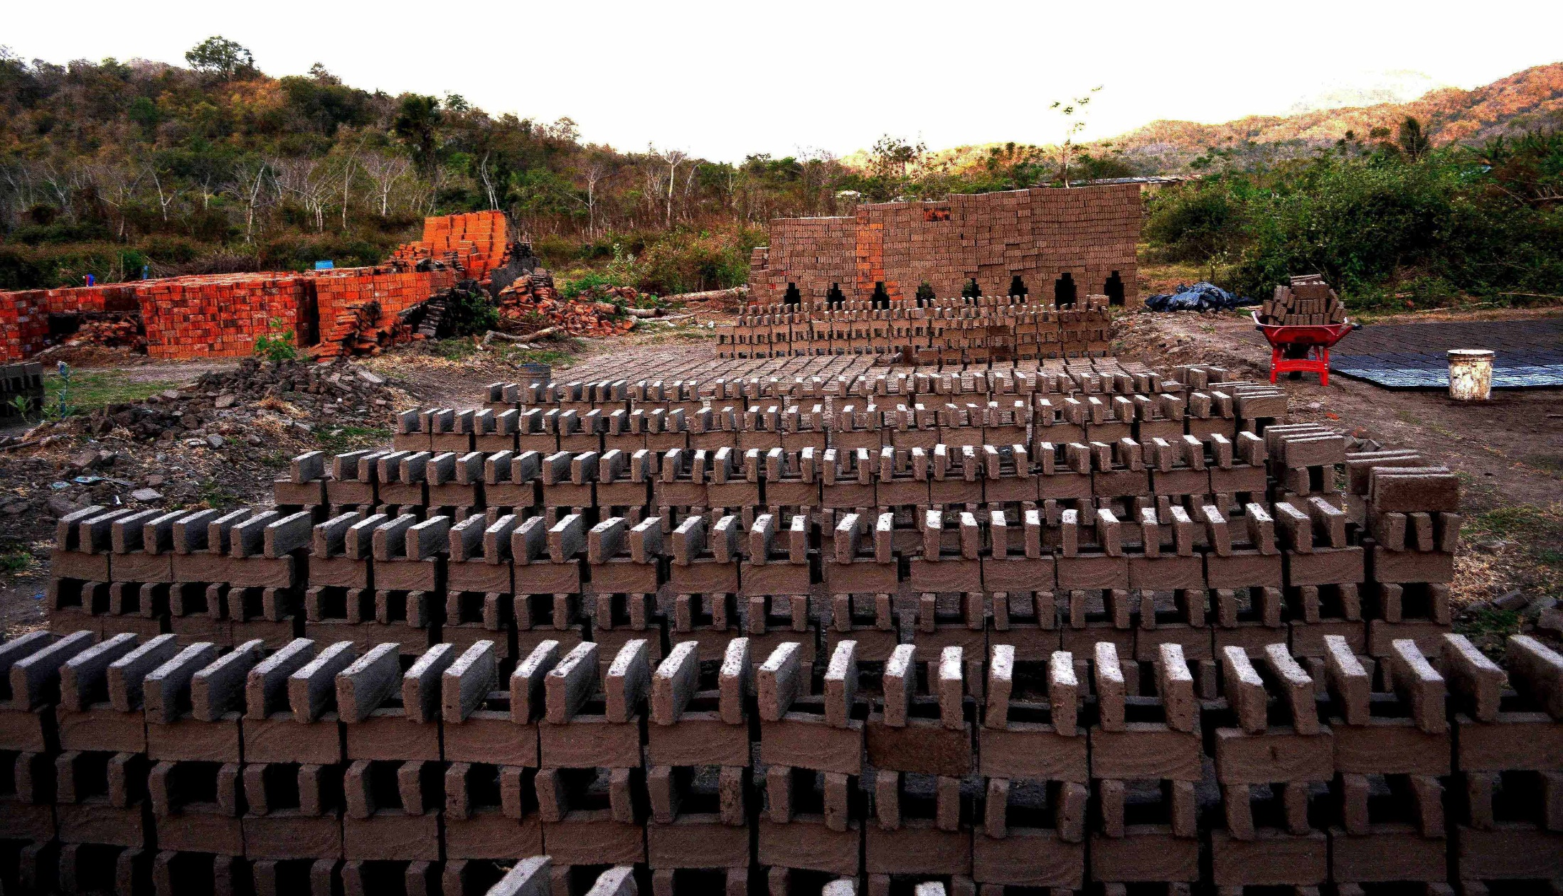
Dibuat satu per satu kah?

Slide 7
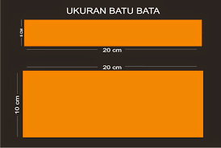

Slide 8
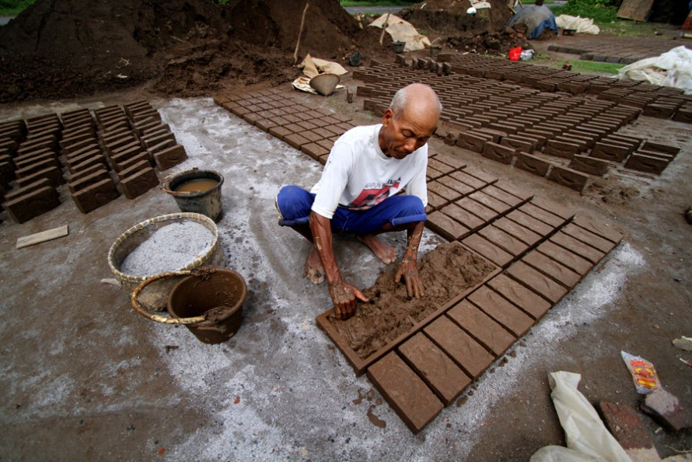
Batu bata dibuat menggunakan cetakan.

Slide 9

Bagaimana jika 1 kompleks perumahan?

Slide 10
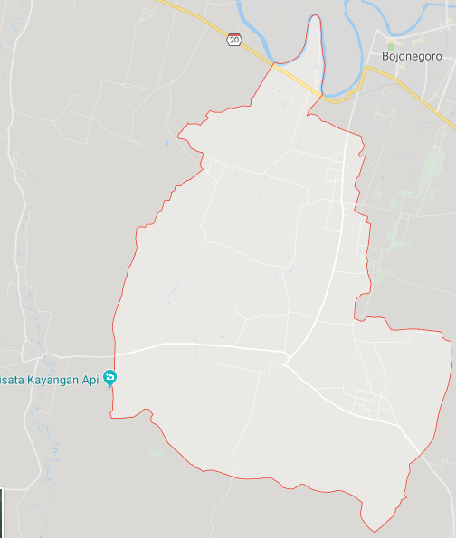

Bagaimana jika 1 kompleks perumahan dalam se- …
Kec. Dander
Kab Bojonegoro

Slide 11

Rumah dan Aplikasi
~
Batubata
Genteng
Jendela
Paving
Besi
….
Form handling
URI
Template
…

Slide 12
~
Buat dari nol / buat satu per satu per komponen ~ Gaya programming Prosedural.
Buat dari dengan memanfaatkan cetakan-cetakan ~ Gaya programming OOP/ Framework.

Slide 13
Framework – OOP
Framework merupakan kerangka/’cetakan’.
Pembuatan cetakan menggunakan konsep dari OOP/ Object Oriented Programming.
So, sebelum membuat sebuah kerangka kerja/ ’cetakan’ maka terlebih dahulu harus dipahami dan diterapkan konsep-konsep OOP.
Framework 1
Cetakan 1
Cetakan 2
Framework 2
Cetakan 1
Cetakan 3
Cetakan 4
Cetakan 2
Cetakan 3
Cetakan 4
…
…
…
…
…

Slide 14
Konsep Procedural – OOP
PROCEDURAL
OOP
Inti dibuatnya program karena pemecahan masalah.
Procedural merupakan salah satu model pemecahan masalah.
Procedural menggunakan cara yang algoritmik dalam pemecahan sebuah masalah.
Inti dibuatnya program karena pemecahan masalah.
OOP merupakan salah satu model pemecahan masalah.
OOP menggunakan pendekatan objek dalam pemecahan masalah dan mampu digunakan dikonsep sejenis.

Slide 15
Analogi Procedural – OOP
PROCEDURAL
OOP
Mobil_Ku
Kerangka
Body
Mesin
Roda
Jok
Merk
Mobil_Esti
Kerangka
Body
Mesin
Roda
Jok
Merk
Mobil_Messi
Kerangka
Body
Mesin
Roda
Jok
Merk
Mobil_Ku
MOBIL
MEMILIKI
Kerangka
Body
Mesin
Roda
Jok
Merk
Mobil_Ku
Mobil_Esti
Mobil_Ku
Maju
Mundur
Belok
Menanjak
Menurun
Mobil_Esti
Maju
Mundur
Belok
Menanjak
Menurun
Mobil_Messi
Maju
Mundur
Belok
Menanjak
Menurun
Mobil_Esti
BISA
Maju
Mundur
Belok
Menanjak
Menurun
Mobil_Messi
Mobil_Messi

Slide 16
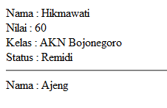
Script Procedural – OOP
PROCEDURAL
OOP
<?php
//Deklarasi dan Inisialisasi
$nama = "Hikmawati";
$nilai = 60;
$kelas = "AKN Bojonegoro";
if($nilai >= 70) {
$status = "Lulus";
}else{
$status = "Remidi";
}
//tes
echo "
Nama : $nama<br>
Nilai : $nilai<br>
Kelas : $kelas<br>
Status : $status<br>
";
?>
<hr>
<?php
//Deklarasi dan Inisialisasi
$nama2 = "Ajeng";
//tes
echo "
Nama : $nama2<br>
";
?>
<?php
//cetakan atau blueprint
class Siswa{
// Property atau Atribut
public $nama;
public $nilai;
public $kelas;
// Method atau Behaviour
function StatusNilai() {
if($this->nilai >= 70) {
$status = "Lulus";
}else{
$status = "Remidi";
}
return $status;
}
}
//Instansiasi 1
$pribadi = new Siswa();
$pribadi->nama = "Hikmawati";
$pribadi->nilai = 60;
$pribadi->kelas = "AKN Bojonegoro";
echo “
Nama : ".$pribadi->nama."<br>
Nilai : ".$pribadi->nilai."<br>
Kelas : ".$pribadi->kelas."<br>
Status : ".$pribadi->StatusNilai()."<br>
";
echo "<hr>";
//Instansiasi 2
$aj = new Siswa();
$aj->nama='Ajeng';
echo "Nama : $aj->nama <br>";

Slide 17
Persamaan dan Perbedaan Procedural – OOP
HAL YANG DIPERTIMBANGKAN | PROCEDURAL | OOP
Kegunaan akhir → | Untuk mengembangkan program | Untuk mengembangkan program
Kontribusi → | Metode/cara berfikir | Metode/cara berfikir
Basis Metode → | Algoritmik | Objek
Level Pengguna → | Pemula | Advanced (Menengah Keatas)
Mulai Berkembang → | - | 1950
Keefisienan → | Kurang | Maksimal

Slide 18
3. Class, Objek, Property, Method

Slide 19
OOP - COPM
Dalam konsep OOP dikenal konsep dasar Class, Objek, Property, Method (COPM).
COPM akan digunakan untuk penerapan pembuatan cetakan-cetakan.

Slide 20
Analogi Class, Objek, Property, Method
ATRIBUT/
PROPERTY/
VARIABEL
“yang dimiliki class”
Warna
CC_Mesin
Merk
Tahun
Ukuran_roda
...
CLASS
‘wujud bagian dari cetakan’
memiliki
mobil
OBJEK
‘Hasil dari cetakan/ instansiasi dari class’
fungsi
Mobil_ku
METHOD/
BEHAVIOUR/
FUNCTION
“yang bisa dilakukan class”
Mobil_esti
Maju
Mundur
Belok
Menanjak
…
Mobil_messi
…

Slide 21
Analogi Class, Objek, Property, Method
ATRIBUT/
PROPERTY/
VARIABEL
Merk
Pemilik
Ukuran_layar
Warna
...
CLASS
laptop
memiliki
fungsi
METHOD/
BEHAVIOUR/
FUNCTION
OBJEK
Laptop_tp
Hidup
Mati
Restart
Buka Program
…
Laptop_andi
Laptop_tyas
…

Slide 22
Konsep Class
Merupakan blueprint dari sebuah objek.
Seluruh property dan method nantinya akan diakses dari dalam objek, bukan dari dalam class. Pada saat proses instansiasi class, seluruh property dan method akan “dicopy” kedalam objek.
Ketentuan penamaan class = ketentuan penamaan variable.
CLASS
mobil

Slide 23
Script Class
CONCEPT
SCRIPT
<?php
class mobil {
…
}
?>
Class namaclass {
}

Slide 24
Konsep Objek
Sesuatu yang instansiasi/ diciptakan/ hasil cetakan dari Class.
Ketentuan penamaan objek = ketentuan penamaan variable.
CLASS
mobil
OBJEK
Mobil_ku
Mobil_esti
Mobil_messi
…

Slide 25
Script Objek
CONCEPT
SCRIPT
<?php
class mobil{
…
}
$mobil_ku = new mobil;
$mobil_esti = new mobil;
$mobil_messi = new mobil;
?>
Class namaclass {
}
$namaobjek = new namaclass;

Slide 26
Konsep Property
Disebut juga dengan atribut atau variabel.
Sesuatu yang dimiliki oleh sebuah class.
Ketentuan penamaan property = ketentuan penamaan variable.
ATRIBUT/
PROPERTY/
VARIABEL
Warna
CC_Mesin
Merk
Tahun
Ukuran_roda
...
CLASS
mobil
memiliki

Slide 27
Script Property
CONCEPT
SCRIPT
<?php
class mobil{
var $warna;
var $CC_mesin;
var $merk;
}
$mobil_ku = new mobil;
$mobil_esti = new mobil;
$mobil_messi = new mobil;
?>
Class namaclass {
}
Var $namavariabel;
$namaobjek = new namaclass;

Slide 28
Konsep Method
Disebut juga dengan behaviour atau function.
Sesuatu yang bisa dilakukan oleh/kegiatan dari sebuah class.
Ketentuan penamaan function = ketentuan penamaan variable.
CLASS
METHOD/
BEHAVIOUR/
FUNCTION
Maju
Mundur
Belok
Menanjak
…
mobil
fungsi

Slide 29
Script Method
CONCEPT
SCRIPT
<?php
class mobil{
var $warna;
var $CC_mesin;
var $merk;
function maju(){
return “maju”;
}
}
$mobil_ku = new mobil;
$mobil_esti = new mobil;
$mobil_messi = new mobil;
?>
Class namaclass {
}
Var $namavariabel;
Function nama_method(){
//isifungsi
}
$namaobjek = new namaclass;

Slide 30
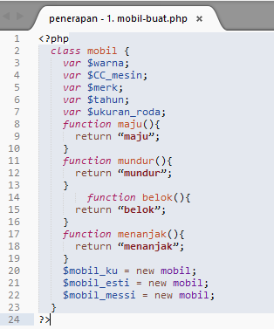
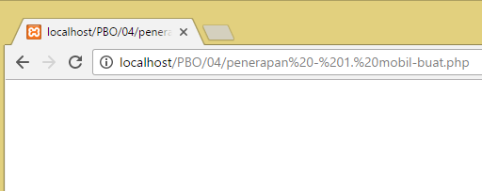
Pembuatan COPM
SCRIPT
OUTPUT

Slide 31
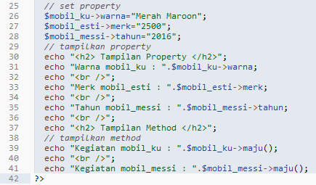
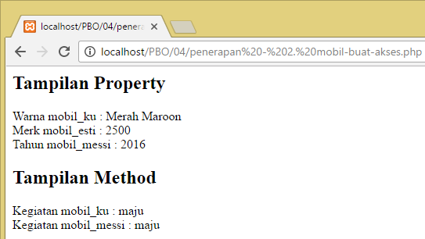
Pembuatan dan Pengaksesan COPM
SCRIPT
OUTPUT
$nm_objek->nm_property = isi;
$nm_objek->nm_property;
$nm_objek->nm_method();

Slide 32
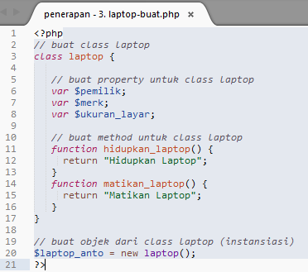
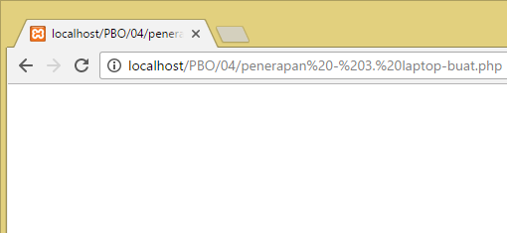
Pembuatan COPM
SCRIPT
OUTPUT

Slide 33
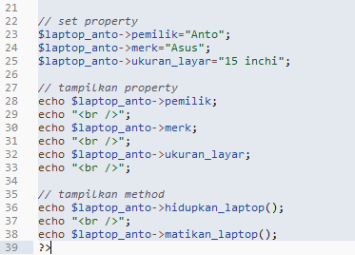
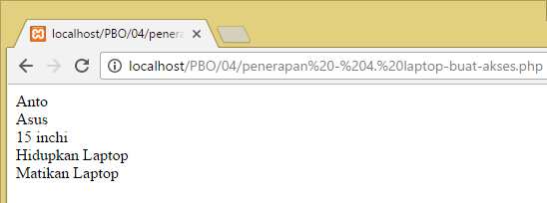
Pembuatan dan Pengaksesan COPM
SCRIPT
OUTPUT
$nm_objek->nm_property = isi;
$nm_objek->nm_property;
$nm_objek->nm_method();

Slide 34
3) Kontrak Perkuliahan
a). Metode Pengajaran
b). Metode Penilaian
c). Tugas dan Proyek

Slide 35
Metode Pengajaran
Tatap muda di kelas
Memberikan framework atau roadmap untuk mengorganisasi informasi mengenai perkuliahan
Menjelaskan subjek dan perkuat gagasan besar yang penting
Bimbingan dan Arahan
Meminta mahasiswa mengungkapkan apa yang belum dimengerti, sehingga Dosen dapat membantunya
Mempersilakan mahasiswa mempraktikkan keterampilan yang diperlukan untuk menguasai penerapannya

Slide 36
Metode Penilaian

Slide 37
Tugas & Praktikum
Tugas personal akan diberikan pada waktu perkuliahan
Untuk praktikum dilaksanakan berbarengan dengan perkuliahan

Slide 38
4) Kebutuhan Software

Slide 39
Kebutuhan Software
Editor dan Compiler
Atom
Sublime
Notepad ++
Java Development Kit
Java Runtime Environtment
Design Tools
Eclipse-SDK
Netbeans IDE

Slide 40
5) Contact

Slide 41
Contact
Email : doniaft@gmail.com
WA/Telegram : 0856 4868 8506

Slide 42
6) Referensi

Slide 43
Referensi (1)
Pemrograman berorientasi Object, Jogiyanto HM, Andi Offset, 1998
Kadir, Abdul. Dasar Pemrograman Java TM 2. Andi Offset. Yogyakarta. 2004.
Java for Dummies, Barry Burd, Wiley Publishing, 2007
Java 6 in 21 Days, Rogers Cadenhead, SAMS, 2007
Object Oriented Programming in 21 Days, Tony Sintes, SAMS, 2002
Head First Java, Kathy Sierra & Bert Bates, O’Reilly, 2005
belajaroracle.com
academy.oracle.com

